Slide 1
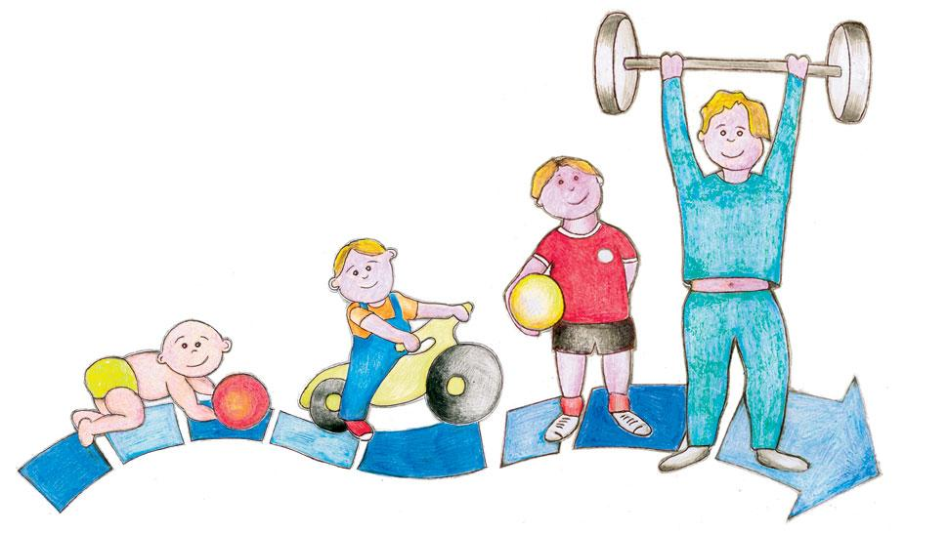
Material de Apoyo para guía n°18 en 2° Básicos. “Circuito de actividad física con intensidad moderada a vigorosa, Juego motriz y la postura saludable”
Profesor: Diego Chávez.
Asignatura: Ed. Física y Salud.

Slide 2
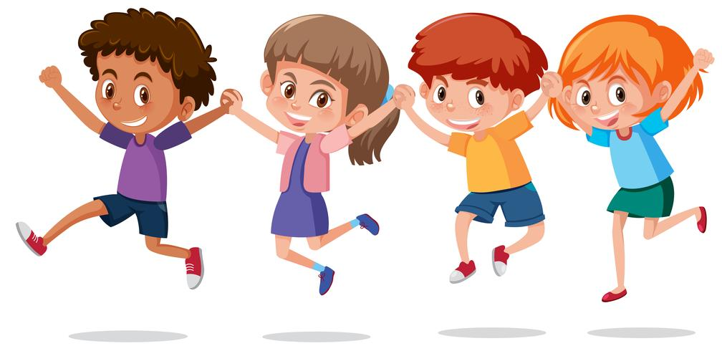
Estimado estudiante, espero que puedas entender cada desafío en este material, y logres divertirte. Trabajaremos la actividad física mediante ejercicios de intensidad moderadas a vigorosas que incremente la condición física, el juego con habilidad manipulativa y luego un hincapié en imagen de la Postura Saludable. Finalizamos la clase con estiramientos musculares.
Importante: Considera un espacio seguro para realizar la actividad. Es importante la presencia de un adulto para evitar accidentes.

Slide 3
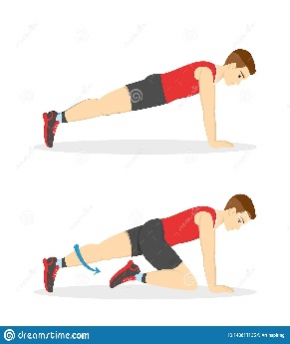
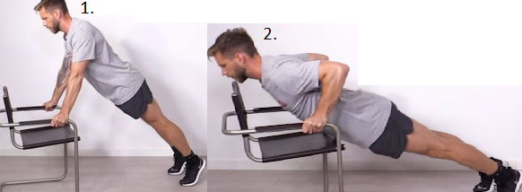
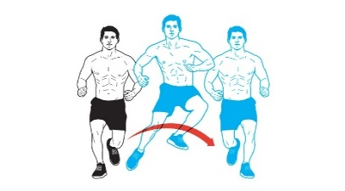
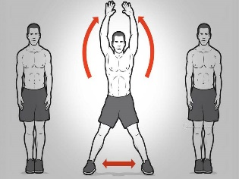
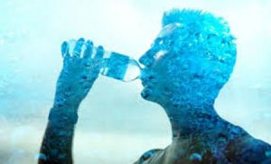
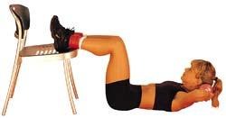
Calentamiento Físico mediante un circuito.
(2 Rondas)(Intensidad: 1-2-3-4 o 5)
DESCRIPCIÓN DE EJERCICIOS:
1.Realiza los movimientos que demuestra la imagen.
2. Selecciona los dos ejercicios; cada uno con tiempo de trabajo, y luego tiempo de descanso 20´´(segundos).
3. Ubica una silla, y realiza una flexión de codo, luego bordea la silla trotando, realiza dos flexiones de codo y bordea la silla. Repite la acción hasta completar 20 Seg. O el ejercicio completo con 5 flexiones en total.
4. Ubica bien tus palmas y punta de pies, cadera media y lleva una rodilla hacia adelante y vuelve, y luego la otra. O solo mantener la postura de puente.
5. Apoya tus manos y tu cuerpo extendido en punta de pie o apoyando rodillas, realiza una flexión de codo, luego de pie y trota bordeando la silla, ahora agrega dos flexiones de codo y repite la acción. Tres flexiones… etc.
6. Hidratación o higiene.
1. MOVILIDAD ARTICULAR, 20 SEGUNDOS DE TRABAJO. | 4. ESCALADA O PUENTE. 20 SEGUNDOS DE TRABAJO.
2. SKIPPING, TALONEO SALTO. 20 SEGUNDOS DE TRABAJO C/U. | 5. BURPES. 20 SEGUNDOS DE TRAB.
3. ABDOMINAL EN SILLA Y GIRO, 20 SEGUNDOS DE TRABAJO. | 6. HIDRATACIÓN O HIGIENE

Slide 4
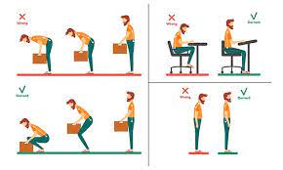
2. La Importancia de la postura saludable para prevenir futuras lesiones.
RECUERDA QUE EN LA ACTIVIDAD FÍSICA, LA POSTURA SALUDABLE ES MUY IMPORTANTE.
La buena postura corporal permite al cuerpo y al organismo
desarrollarse adecuadamente.

Slide 5
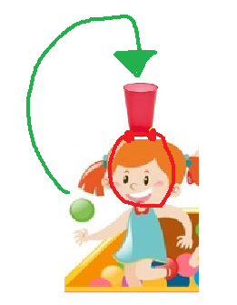
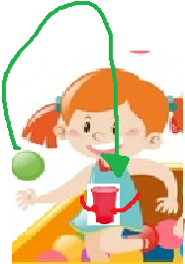
3. Juego motriz: “Gol Humano”.
Descripción del juego: Lanzar el nudo de calcetín o la pelota de papel en dirección vertical o hacia arriba, y que este objeto se introduzca en el recipiente plástico, el recipiente lo tomas con la mano que no realizas lanzamiento.
Realiza los lanzamientos hacia el recipiente en la cabeza y luego hacia el recipiente en el abdomen.
- 5 lanzamientos con mano hábil.
- 5 lanzamientos con mano menos
hábil.

Slide 6
4. Estiramientos musculares.
Selecciona 3 Ejercicios de estiramientos:
Luego realiza cada postura respirando
suave por nariz y durante 10 a 20 segundos.
Recuerda que si seleccionas ejercicio 5,8,3 Y 10. Debes realizarlo de un lado y luego del otro.

Slide 7
TICKET DE SALIDA

Slide 8
Recuerda la Higiene Personal. Vuelve a la guía y responde.

